Slide 1

Concours externe du CAPET – section SII – option ingénierie mécanique
Matthieu MOREL
Épreuve d’entretien
Matthieu MOREL
N° candidat 9124147079
Juin 2022

Slide 2
Matthieu MOREL
L’épreuve d’entretien avec le jury mentionnée à l’article 7 porte sur la motivation du candidat et son aptitude à se projeter dans le métier de professeur au sein du service public de l’éducation.
L’entretien comporte une première partie d’une durée de quinze minutes débutant par une présentation, d’une durée de cinq minutes maximum, par le candidat des éléments de son parcours et des expériences qui l’ont conduit à se présenter au concours en valorisant ses travaux de recherche, les enseignements suivis, les stages, l’engagement associatif ou les périodes de formation à l’étranger. Cette présentation donne lieu à un échange avec
le jury.
La deuxième partie de l’épreuve, d’une durée de vingt minutes, doit permettre au jury, au travers de deux mises en situation professionnelle, l’une d’enseignement, la seconde en lien avec la vie scolaire, d’apprécier l’aptitude du candidat à :
s’approprier les valeurs de la République, dont la laïcité, et les exigences du service public (droits et obligations du fonctionnaire dont la neutralité, lutte contre les discriminations et stéréotypes, promotion de l’égalité, notamment entre les filles et les garçons, etc.) ;
faire connaître et faire partager ces valeurs et exigences.
Durée de l’épreuve : trente-cinq minutes. Coefficient 3.

Slide 3

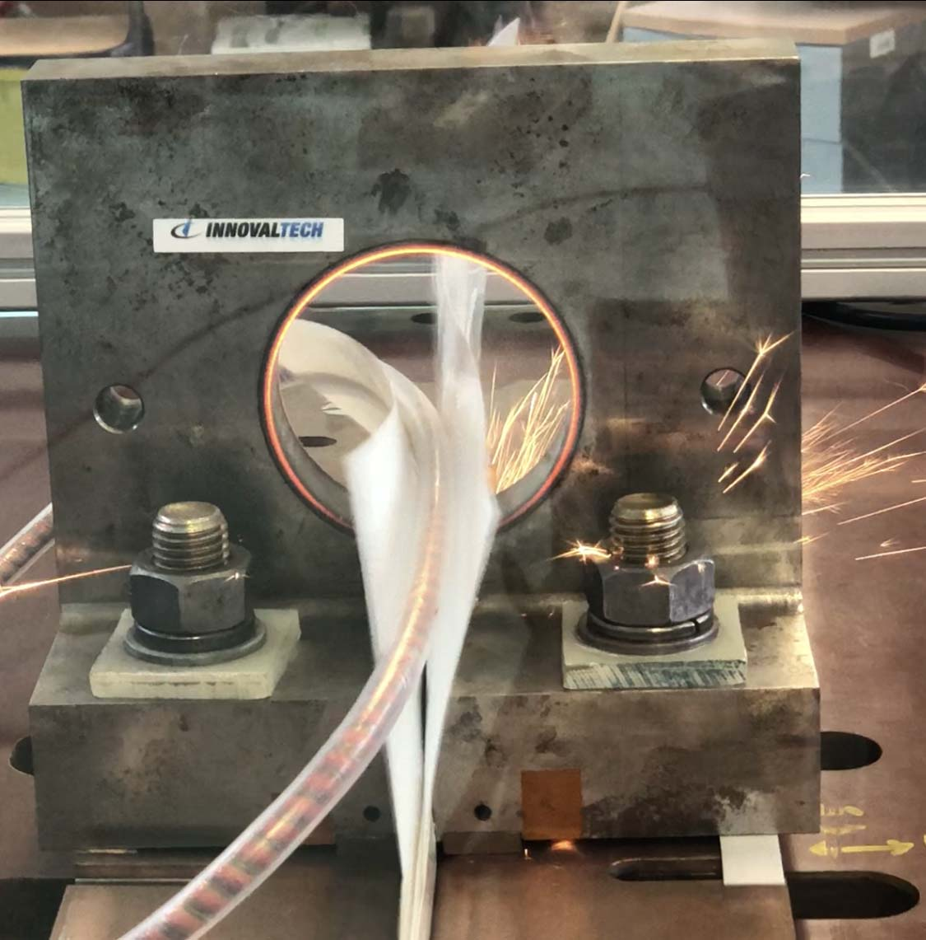
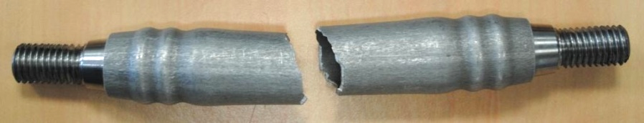
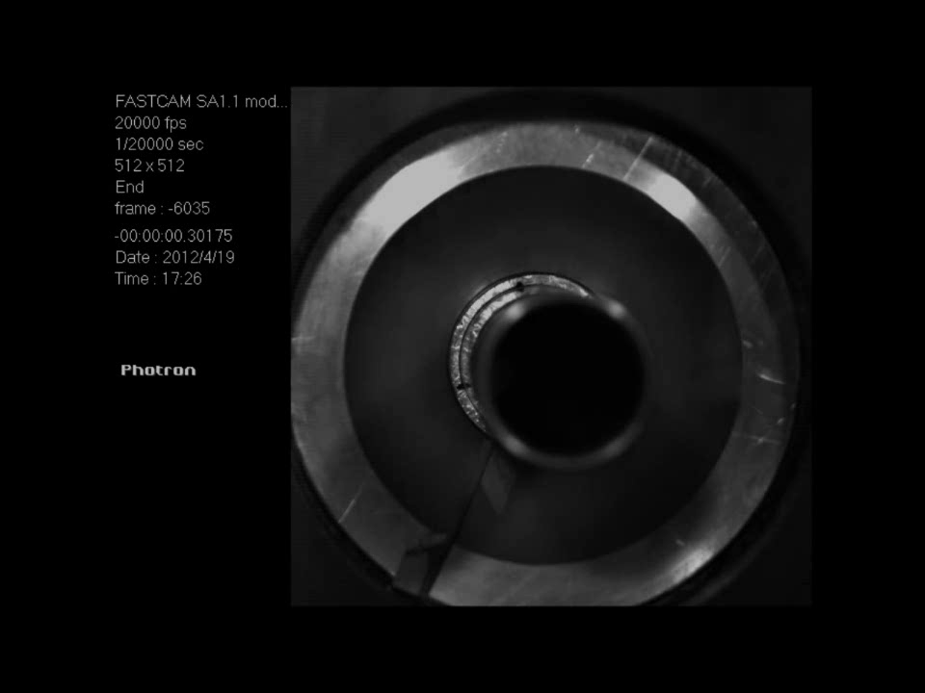
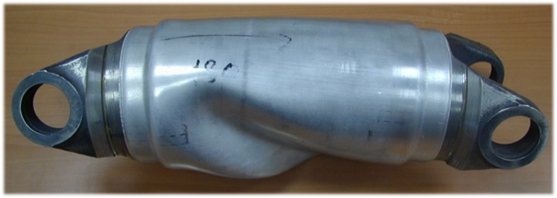
Expérience professionnelle
Matthieu MOREL
Ingénieur d’études depuis 14 ans à la PFT
  Technologie par impulsions magnétiques
  sertissage
  soudage

Slide 4

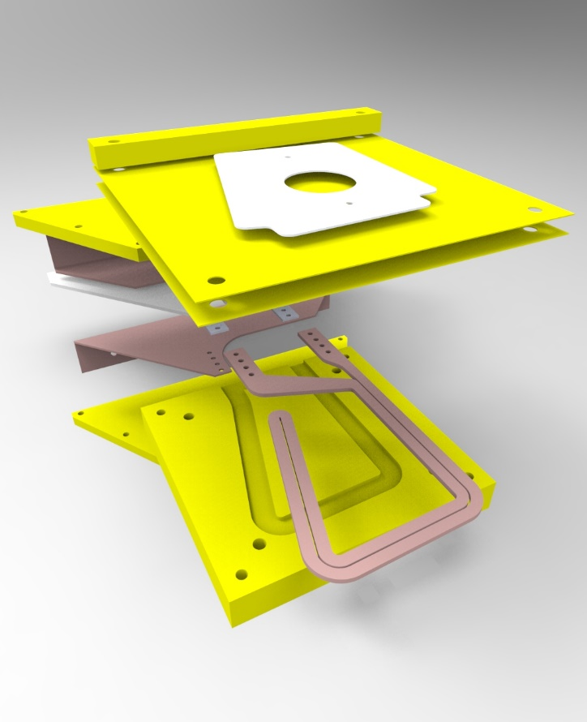
Expérience professionnelle
Matthieu MOREL
Ingénieur d’études depuis 14 ans à la PFT
  Technologie par impulsions magnétiques
  Vue éclatée d’un inducteur
  Comparatif modèle numérique / images caméra rapide

Slide 5
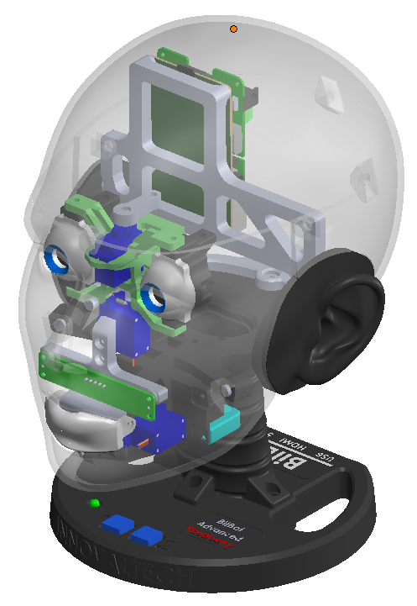
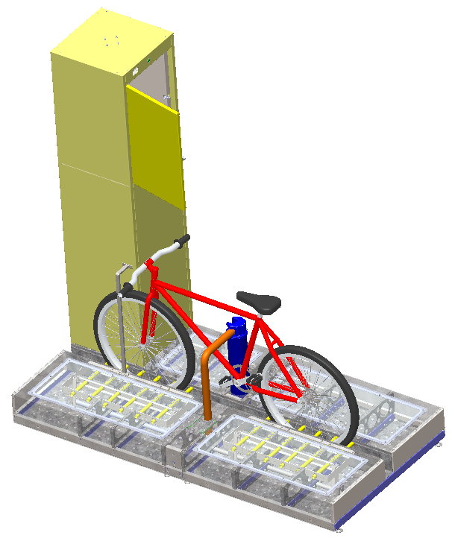
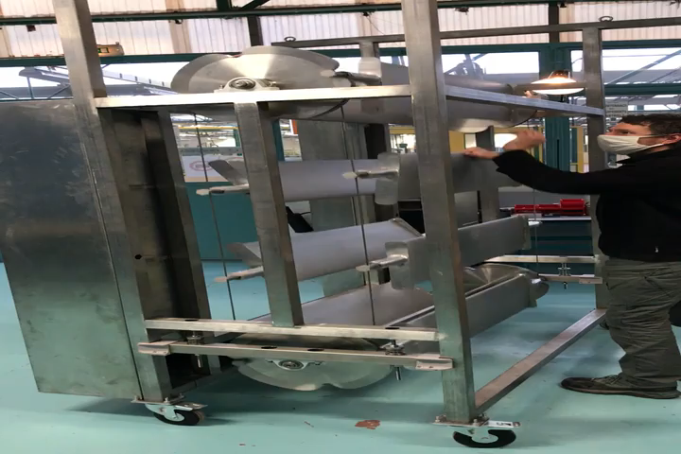
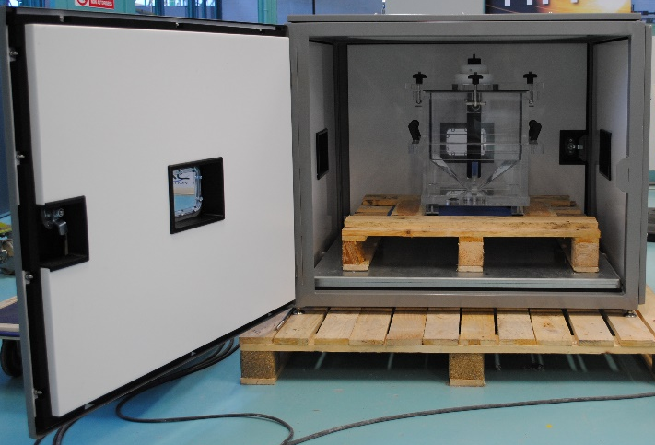
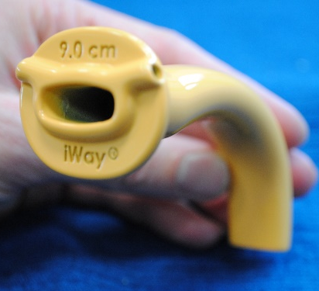
Expérience professionnelle
Matthieu MOREL
Ingénieur d’études depuis 14 ans à la PFT
  Conception mécanique (CAO, FEM multiphysique, prototypage…)
  Bilbot
  Banc d’essais d’électroporation
  Mobilier urbain - râtelier
  hydrolienne
  Canule de Guedel
  innovante

Slide 6
Expérience professionnelle
Matthieu MOREL
Ingénieur d’études depuis 14 ans à la PFT
  Conception mécanique (CAO, FEM multiphysique, prototypage numérique…)
  Métrologie (sur MMT), essais mécaniques
Participation à divers projets de recherche régionaux et européen
Animation de formations (adultes et collégiens)

Slide 7

Expérience professionnelle
Matthieu MOREL
Ingénieur d’études depuis 14 ans
  Technologie par impulsions magnétiques
  Conception mécanique (CAO, FEM multiphysique, prototypage)
  Métrologie (sur MMT)
  Participation à divers projets de recherche régionaux et européen
  Animation de formations (adultes et collégiens)
Publications
  1 Brevet européen EP 3542919A1 « Vehicle wheel manufactured by magnetic pulse welding »
  2 présentations lors de conférences internationales (ICHSF 2012 et I2FG 2017)
  1 présentation lors de la SRI 2012 à Amiens (conception de prototypes à forte valeur ajoutée)

Slide 8
Études et formations
Matthieu MOREL
Bac S (2001)
DUT GMP (2004)
  5 mois à l’étranger (Wrexham - Pays de Galles, Paisley - Ecosse)
Licence Sciences pour l’ingénieur (2005)
Master Ingénierie des produits et procédés industriels (2017)
  Dans le cadre d’une VAE
Formations sur LS-Dyna (FEM dynamique rapide, multiphysique)
Formation sur LS-OPT et LS-TASC (optimisation de modèles, études de sensibilité, optimisation topologique...)

Slide 9
Liens avec la jeunesse et l’éducation
Matthieu MOREL
Vacations à l’INSSET de Saint-Quentin (M1)
Conférences au CEMEF - Mines ParisTech
BAFA et direction de colonie de vacances (à l’étranger) (dès 2001)
Au contact quotidien des élèves et personnel du lycée Condorcet de Saint-Quentin

Slide 10
Motivations pour être enseignant
Matthieu MOREL
envie de transmettre ses connaissances, sa passion et en faire bénéficier pour la collectivité
Contact avec les jeunes
Historique
Inscription au concours du CAPET en 2006
Arrivée à la PFT Innovaltech en 2008
Cristallisation de l'atirance vers l'enseignement
Master en VAE dans le but de se ré-inscrire au concours du CAPET en 2017
Ré-inscription pour la session 2022

